Slide 1
Tema 3
Makanan Sehat

Slide 2
Materi Inti Subtema 1
KD 3.4
Ciri-Ciri dan Unsur-Unsur Iklan
Iklan adalah pesan atau tayangan yang berisi informasi tentang suatu barang dan jasa untuk menarik perhatian dan membujuk masyarakat agar tertarik pada sesuatu yang ditawarkan.

Slide 3
Ciri-Ciri Iklan
Kalimat singkat dan jelas
Bahasa yang menarik
Mengandung ajakan
Memiliki kata kunci

Slide 4
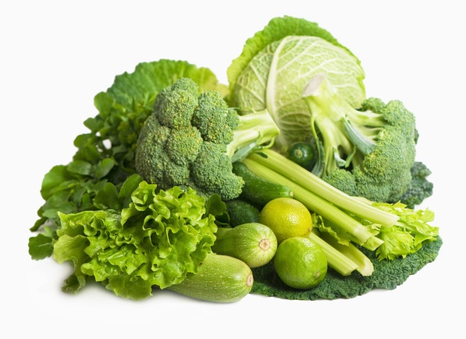
Perhatikan iklan berikut!
Manfaat:
✓ Dapat menurunkan kolesterol
✓ Meningkatkan kemampuan penglihatan
✓ Memenuhi kebutuhan vitamin tubuh
✓ Meningkatkan kesehatan tulang
AYO MAKAN SAYURAN HIJAU!
KONSUMSI SAYURAN HIJAU SETIAP HARI,
PENYAKIT PUN DAPAT DIHINDARI

Slide 5
Cara mengidentifikasi informasi dalam iklan, yaitu dengan mengajukan beberapa pertanyaan:
Apa pesan dalam iklan?
Apakah iklan menawarkan barang atau jasa?
Apa saja manfaat, keuntungan, atau hal menarik yang disampaikan dalam iklan tersebut?

Slide 6
Unsur-unsur Iklan
Gambar yang menarik
Manfaat:
✓ Dapat menurunkan kolesterol
✓ Meningkatkan kemampuan penglihatan
✓ Memenuhi kebutuhan vitamin tubuh
✓ Meningkatkan kesehatan tulang
Keunggulan produk
Kalimat slogan
AYO MAKAN SAYURAN HIJAU!
KONSUMSI SAYURAN HIJAU SETIAP HARI,
PENYAKIT PUN DAPAT DIHINDARI
SIAP ANTAR! Hub. (021) 8867720
Kontak yang bisa dihubungi

Slide 7
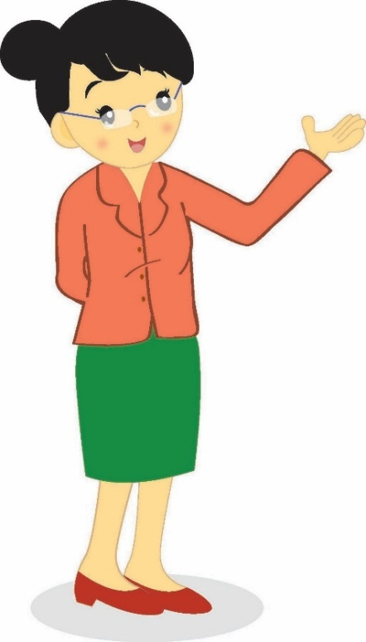
Materi Inti Subtema 2
KD 3.4
Iklan Media Elektronik
Iklan
Iklan media cetak
Iklan media elektronik
Unsur-unsur iklan media elektronik:
Menarik perhatian
Mengambil minat
Menanamkan kepercayaan

Slide 8
Ciri bahasa iklan:
Mengandung kata yang menarik, logis, dan sopan
Mengandung sugesti bagi masyarakat
Dapat menonjolkan informasi yang dipentingkan dalam iklan
Dapat menunjukkan sasaran iklan
Perhatikan contoh berikut:
AYO PERBANYAK MINUM AIR MINERAL!
Minimal 8 Gelas Sehari
Agar Tubuhmu Terhindar dari Dehidrasi

Slide 9
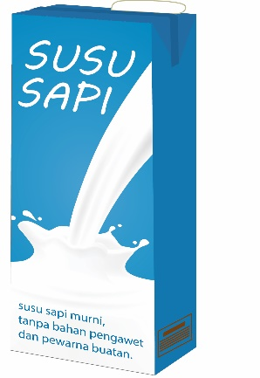
Cara menyimpulkan iklan:
Masih pagi kok sudah lesu?
Ayo, bangkitkan kembali semangatmu dengan
Simaklah isi iklan dengan saksama.
Perhatikan setiap unsur iklan serta bahasa iklan.
Catatlah inti pembicaraan dari setiap unsur iklan atau kalimat iklan yang disampaikan.
Megamilk
Nikmati kesegaran susu alami dalam sekotak Megamilk
Dapatkan segera di toko swalayan terdekat sebelum kehabisan!

Slide 10
Latihan 1
Dengarkan audio berikut!
Pertanyaan lihat di Buku Pendamping TEMATIK TERPADU Bahasa Indonesia hlm.57
KLIK simbol di atas

Slide 11
Materi Inti Subtema 3
KD 3.4
Iklan Media Cetak
Iklan media cetak terdiri atas iklan baris dan iklan kolom.
Iklan baris adalah iklan kecil yang hanya terdiri atas beberapa baris dan biasanya terdapat di surat kabar.
Contoh iklan baris:
Dbthkn tkng las, brpnglmn min 2 th, gj >2 jt. Lmrn krm ke Bgkl Duta Prsada, Jl Hym Wrk, BDL, No 43. Hub. 0843 8848 4433

Slide 12
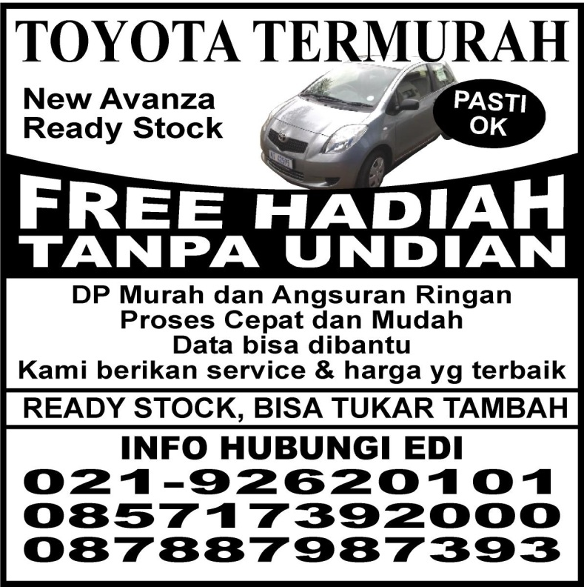
Iklan kolom adalah iklan yang dibuat dengan memanfaatkan beberapa bagian kolom dari halaman surat kabar.
Contoh iklan kolom:

Slide 13
Unsur bahasa yang terdapat dalam sebuah iklan, yaitu:
Kalimat singkat, padat, dan jelas.
Bahasa yang dapat menarik perhatian.
Kata-kata konotasi yang bermakna positif.
Bahasa yang bersifat objektif, jujur, dan menarik.

Slide 14
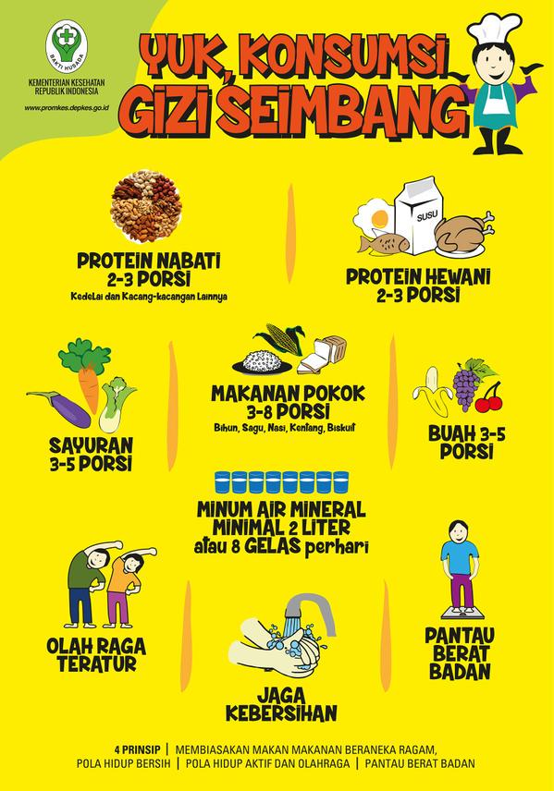
Jenis iklan:
Contoh iklan pemberitahuan:
Iklan pemberitahuan, untuk menyampaikan informasi kepada masyarakat luas mengenai satu hal.

Slide 15
2) Iklan layanan masyarakat, dibuat oleh pemerintah ataupun organisasi pemerintahan untuk memberikan informasi ataupun mengajak masyarakat untuk melakukan kegiatan atau program pemerintah bersama-sama.
Contoh iklan layanan masyarakat:

Slide 16
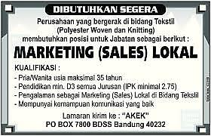
3) Iklan permintaan, untuk mencari tenaga kerja yang bersedia bekerja di perusahaan tersebut.
4) Iklan penawaran, untuk menawarkan suatu produk atau jasa atau kegiatan.
Contoh:
Contoh:

